Slide 1
Educación para la salud
Livia Llorca Santana

Slide 2
Salud
Promoción de la Salud
Educación para la Salud
Salud
"Un estado completo de bienestar físico, mental y social, y no solo la ausencia de enfermedad". OMS (1948)
SALUD
La posesión del mejor estado de salud del que se es capaz de conseguir constituye uno de los derechos fundamentales de todo ser humano cualquiera que sea su raza, religión, ideología política y condición económico-social
"No enfermedad"
Concepto global

Slide 3
Salud
Promoción de la Salud
Educación para la Salud
Promoción de la salud
"Proceso que capacita a las personas para controlar y mejorar su salud" OMS (1986)

Slide 4
Salud
Promoción de la Salud
Educación para la Salud
¿Qué es EpS?
"La educación para la salud aborda no solamente la transmisión de información, sino también el fomento de la motivación, las habilidades personales y la autoestima, necesarias para adoptar las medidas necesarias para mejorar la salud" (OMS).

Slide 5
Emocional
Físico
Social
Cambios
Adaptación

Slide 6
NECESIDAD DE APRENDER
Cambiar algunas actitudes
Desarrollar habilidades
Adquirir nuevos conocimiento
Mantener, aumentar ó recuperar la SALUD

Slide 7
NECESIDAD DE APRENDER
Vivir mejor los momentos de cambio dentro del ciclo vital
Embarazo
Infancia y adolescencia
Maternidad o parentalidad
Menopausia
Envejecimiento

Slide 8
ÁREAS DE INTERVENCIÓN
Problemas de Salud
Crónicos
Estilos de vida
Alimentación
Lactancia
Transiciones vitales
Infancia y adolescencia
Embarazo, menopausia
Ejercicio físico
Tabaco, alcohol y otras sustancias
Maternidad y parentalidad
Agudos
Diabetes
EPOC
VIH/SIDA
Lumbalgias u otros problemas osteomusculares
Dependencia
Violencia o maltrato
Migraciones

Slide 9


CONDUCTAS DE AUTOCUIDADO
Satisfacción
Seguridad
Percepción de:
  No eficiencia
  Insatisfacción
  Frustración

Slide 10


ADHERENCIA PLAN TERAPÉUTICO
Enfermedades AGUDAS
Trastornos CRÓNICOS
20%
45%
Cambios en hábitos de vida
Adherencia
Fuente: Haynes et al., 2002

Slide 11
Ejemplo. Estudio canario
(Cabrera de León, 2009)
DM Tipo 2
Adherencia al tratamiento
50% Hombres
33% Mujeres
Riesgo hospitalización
Coste
sanitario

Slide 12
¿Por qué sucede?
¿Es difícil cambiar la conducta y mantenerla?
¿Qué factores inciden en la dificultad del cambio?
¿Qué implicaciones tiene para nosotros como educadores en salud?

Slide 13
Los cambios en conducta NO son fáciles
Paciente
Físicos
Emocionales – psicológicos
Sociales
Culturales
Económicos
Factores
Complejidad de la conducta a emprender
Profesional
Formación en educación de salud y metodología

Slide 14
Proceso de enseñanza – aprendizaje en el cambio de conducta de salud

Slide 15
MODELO BIOMÉDICO
MODELO KAP
(Knowledge, Attitude and Practice)
TEORÍA SOCIAL DEL APRENDIZAJE

Slide 16
ETAPAS DEL CAMBIO DE CONDUCTA
Modelo transteórico o de las etapas del cambio
Prochaska & DiClemente (1982)
Precontemplación
PROGRESO
Contemplación
Preparación / Determinación
Acción
RECAÍDA
Mantenimiento

Slide 17
SENTIR LA NECESIDAD Y MOTIVACIÓN PARA EL CAMBIO

Slide 18
Involucración en el proceso de cambio de conducta
Responsabilidad ante sus propias decisiones
No imposición de pautas
Actitud positiva hacia el cambio
MOTIVACIÓN

Slide 19

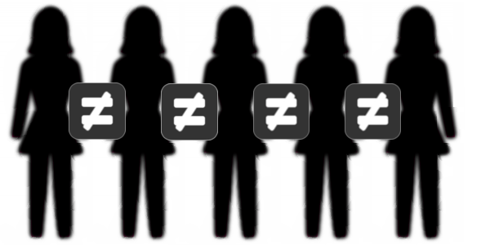
La investigación nos indica que cuanto mayor sea la implicación del adulto en la planificación de su aprendizaje, mejores resultados existen en la consecución de los objetivos (Ryan y Deci, 2008)

Slide 20


Los adultos están MOTIVADOS por aprender algo en tanto en cuanto lo aprendido tenga un significado importante, sea útil y lo encuentren necesario para conseguir sus intereses de vida o resolver algún problema que les interfiera en su vida diaria
Motivante
Resultado acción cambio inmediato
Significativo

Slide 21
"MEJORARÁ SU SALUD"
Efectivo en:
Personas con locus de control interno fuerte
Salud de un ser querido
Susceptibles de perder la salud. Experimentan pérdida de salud (ancianos)

Slide 22

Vulnerabilidad
Severidad
Trabajo con pares
Líder natural
Líder social
Mensajes cambiantes
Respuestas defensivas
"A mí no me puede pasar "
"Esto no va conmigo"
MIEDO

Slide 23
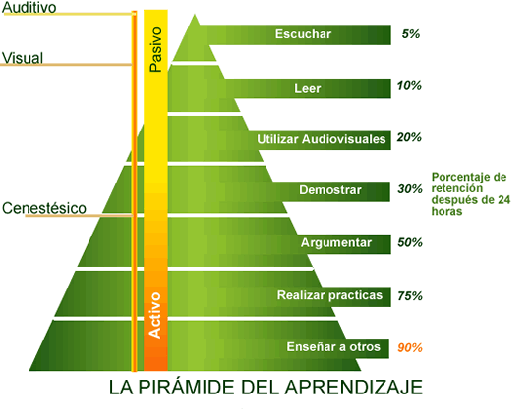

Slide 24
LA AUTOREGULACIÓN EN LA TOMA DE DECISIONES

Slide 25
Proceso de toma de decisiones CONTINUO.
Valorar:
Beneficios y problemas conducta antigua
Ventajas y desventajas conducta nueva
Entorno personal
Persona

Slide 26

Viabilidad del Cambio
AUTOEFICACIA
"Percepción o creencia que un individuo tiene acerca de su capacidad para llevar a cabo las acciones o comportamientos"
"CAPACITACIÓN"

Slide 27
ANTES DE LA ACCIÓN: PREPARACIÓN EN EL CONOCIMIENTO Y LA HABILIDAD

Slide 28
¿Cómo tenemos que trabajar el desarrollo de conocimiento?
Problemas físicos y enfermedades
Información que ayuda a la persona a mejorar su salud emocional y social

Slide 29
Los profesionales NO tienen la capacidad de que la persona aprenda.
Retención de la información
( con el tiempo)
    Exposición
    Atención
    Comprensión
    Clasificación
    Almacenamiento

Slide 30
Retención selectiva
  Mensajes amenazantes
  Interferencias en la atención
  Sobrecarga del mensaje
  Pobreza sensorial en la transmisión del mensaje
Ansiedad
Dolor
Distracciones

Slide 31

La necesidad de aprender no es reconocida por las personas
No saben qué preguntar
Vergüenza
No saben qué necesitan
Los profesionales de salud no podemos asumir lo que los pacientes conocen

Slide 32
INTERVENCIONES EFECTIVAS INCLUIRÁN:
Significativo para la persona
No asumir que la persona tiene conocimientos previos adecuad
Preparación de la persona para el aprendizaje
Valoración continua
Estímulos sensoriales y metodología
Mensajes claros expresados de forma práctica
Material de apoyo que la persona pueda revisar

Slide 33
Evitar sobrecarga de mensajes
Trabajar la comprensión, el análisis y debatir la información (SIN JUICIOS)
Repetir y/o reforzar la información, su comprensión, significado y repercusión
No repetir lo integrado
Evitar mensajes contradictorios

Slide 34
TRABAJAR
Habilidades y conductas diana
Habilidades psicomotoras, personales, sociales y de recursos
BARRERAS EN EL APRENDIZAJE
Valoración CONTINUA de las dificultades de la persona

Slide 35
DESARROLLO HABILIDADES PSICOMOTORAS
Motivación y explicación
Demostrar la habilidad
Realización guiada
Supervisión
Independencia

Slide 36
EL ENSAYO

Slide 37

La persona necesita verificar si la nueva conducta es beneficiosa y útil.
  Le compensa
  Es CAPAZ de mantenerla en el futuro
Proceso de autoregulación y toma de decisiones CONTINUO
REFUERZO
PROCESO

Slide 38
MANTENIMIENTO

Slide 39


MOTIVACIÓN
RESULTADOS
Fuente de motivación
RIESGO DE ABANDONO
Adelantarse a la aparición del problema
Revisar situaciones de tentación para abandonar la conducta
Comprensión, no culpar
Buscar alternativas

Slide 40
PARTICULDARIDADES EN FUNCIÓN DEL GRUPO DE EDAD
NO es predictor directo de la capacidad de aprendizaje
EDAD
Diferentes culturas
Diferentes características dentro del mismo grupo de edad
Diferentes circunstancias vitales compartidas

Slide 41
FACTORES RELACIONADOS CON LA SATISFACCIÓN DEL PROCESO DE CAMBIO
Factores sociales
Factores del entorno social próximo
Factores ligados a características personales
Factores relacionados con conocimientos previos
Factores ligados a la situación física
Factores ligados a la capacidad cognitiva
Factores relacionados con la duración – complejidad de la conducta o tratamiento

Slide 42
MANIFESTACIONES DE INDEPENDENCIA
(I)
Adquiere conocimientos y habilidades
Adquiere actitudes
Modifica las conductas
Para poder:
Reconocer que necesita ayuda
Identificar situaciones de alarma
Identifica las consecuencias de los problemas de salud y estilos de vida

Slide 43
MANIFESTACIONES DE INDEPENDENCIA
(II)
Lleva a cabo el tratamiento y el plan de cuidados
Identifica los efectos molestos de los tratamientos. Identifica cambios y pone medidas
Identificar los recursos existentes
Usar adecuadamente los recursos socio-sanitarios
Vive normalizadamente con su patología

Slide 44
CONCLUSIONES
No solo proveer información sobre enfermedad y hábitos sanos
La persona acepta voluntariamente modificaciones en su estilo de vida
APRENDIZAJE
CAPACITACIÓN

Slide 45
Elemento esencial de nuestra actuación como profesionales
Salud amenazada por hábitos de vida
Hábitos de vida saludables imprescindibles para el control de enfermedades crónicas
Personas implicadas y responsables que participan en las decisiones para el mantenimiento de su salud
PARTICIPACIÓN
MOTIVACIÓN

Slide 46
BIBLIOGRAFÍA (I)
Cabrera de León, A. (2009). Estilo de vida y adherencia al tratamiento de la población canaria con diabetes mellitus tipo 2. Revista Española de Salud Pública, 83 (4), 567-575.
De Lorenzo, E. (2000). Metodología de la educación diabetológica. Ponencia presentada en las Jornadas de Diabetes en el Niño y Adolescente de la SEEP. Pamplona
Haynes, R.B., McDonald, H.P. y Garg. A.X. (2002). Helping Patients Follow prescribed treatment. Clinical applications. The Journal of the American Medical Association, 288, 2880-83
Ordoñana, J.R., Gómez, J. y Galván, F. (2000). El uso del miedo en los mensajes de salud. Gac Sanit, 14 (Supl. 3), 45-59

Slide 47
BIBLIOGRAFÍA (II)
Prochaska, J.O. y DiClemente, C.C. (2005). The transtheorical approach. In: Norcross, J.C. Goldfried, M.R. (eds.) Handbook of psychotherapy integration. 2nd ed. New York: Oxford University Press; p. 147-172
Ryan, R.M., Patrick, H. Deci, E.L. y Williams, G.C. (2008). Facilitating health behavior change and its maintenance: intervention based on Self-Determination Theory. The European Health Psychologist, 10, 2-5

Slide 48
Muchas GraciaS

